Slide 1
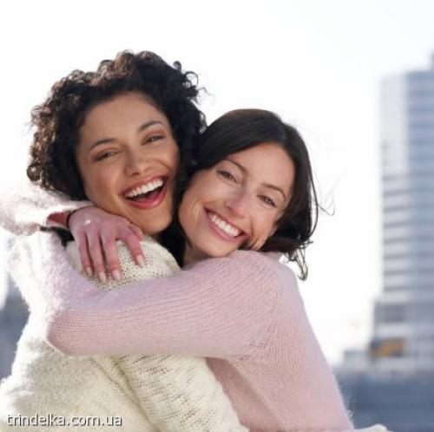
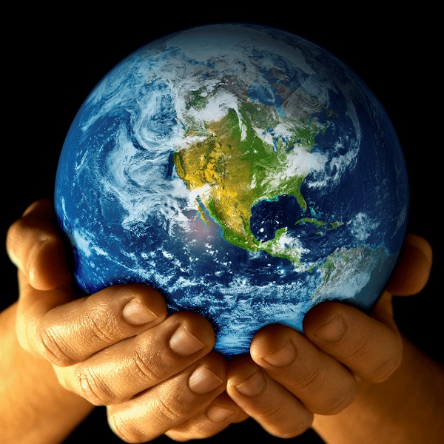
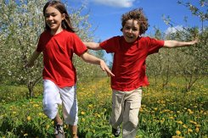
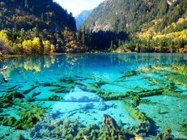
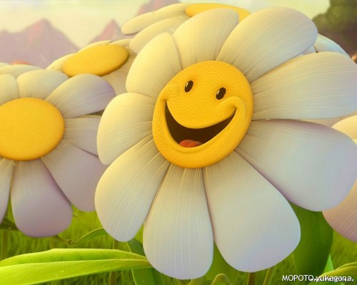
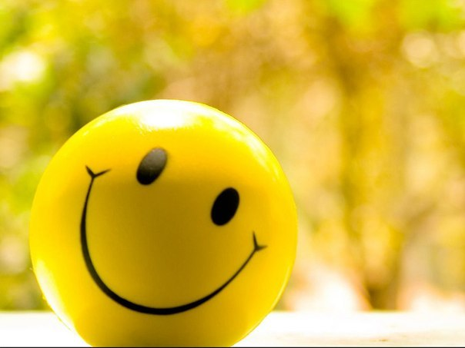
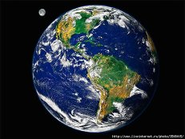

Slide 2
доброта
человечность
милосердие
доброжелательность
внимание друг к другу

Slide 3
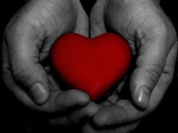
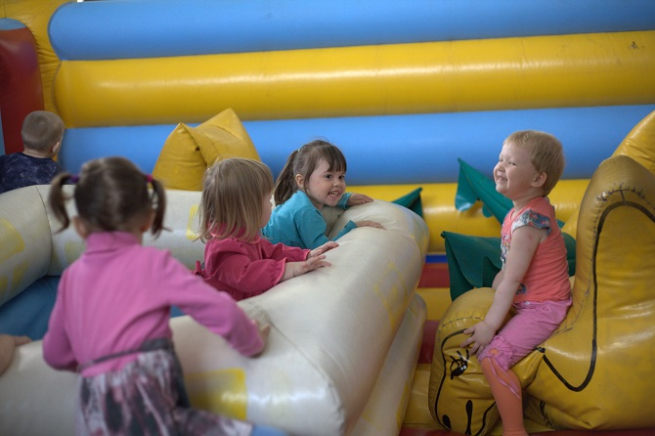
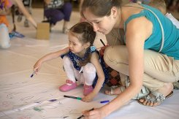
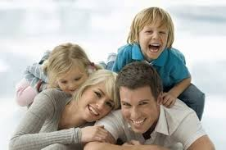
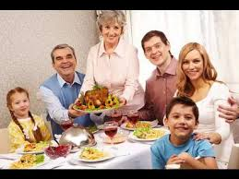

Slide 4
Свет не без добрых людей. На добро отвечать добром – дело каждого, а на зло добром – дело отважного.

Slide 5
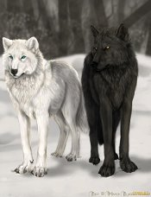
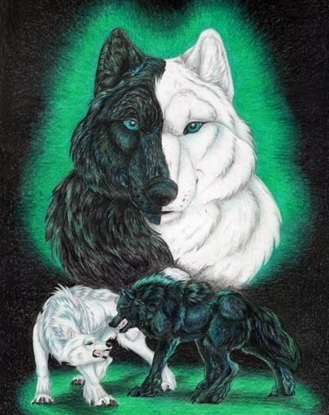
Какого волка вы кормите?

Slide 6
Восстановите пословицы
добрые
Жизнь дана на……………….дела.
Мир не без…………… людей.
……….. слово и железные ворота открывает.
…………… слово человеку, что дождь в засуху.
добрых
Доброе
Доброе

Slide 7
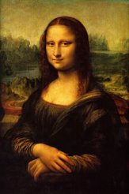
Картина Леонардо Да Винчи «Мона Лиза»

Slide 8
СПАСИБО ЗА ВНИМАНИЕ!

